Slide 1
Praia da Barra
Ricardo Antunes
Introdução à Computação Gráfica – 2022/2023

Slide 2
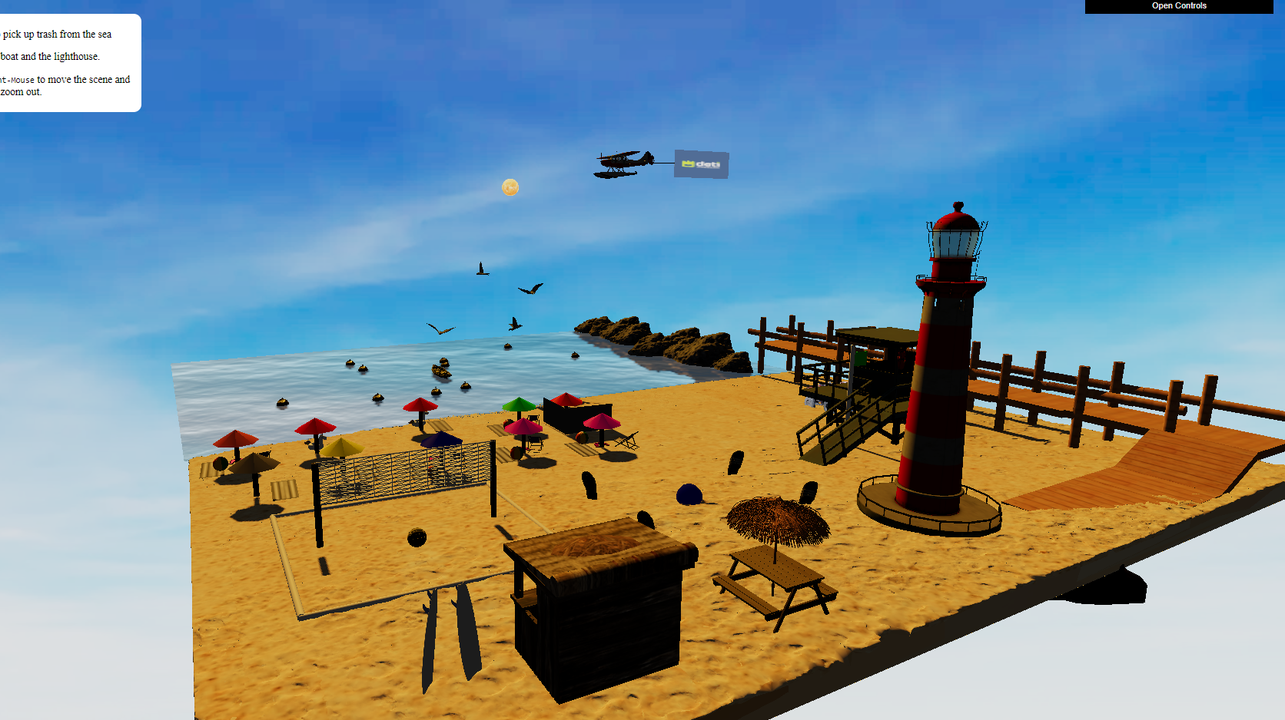
Ideias principais
Praia da barra
Modelos GLTF
Interação com o Utilizador
Alteração do ambiente
Deteção de colisões

Slide 3
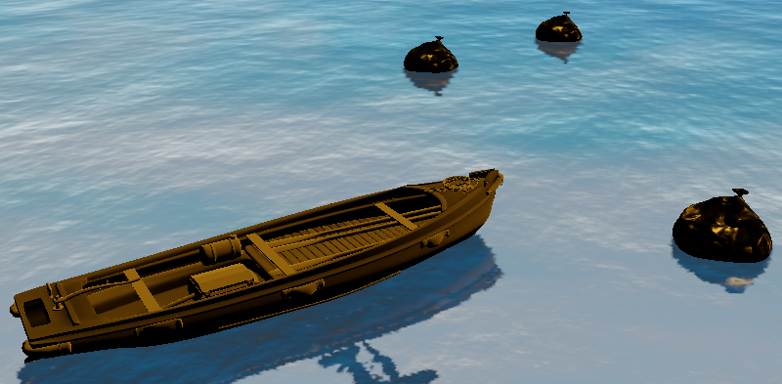
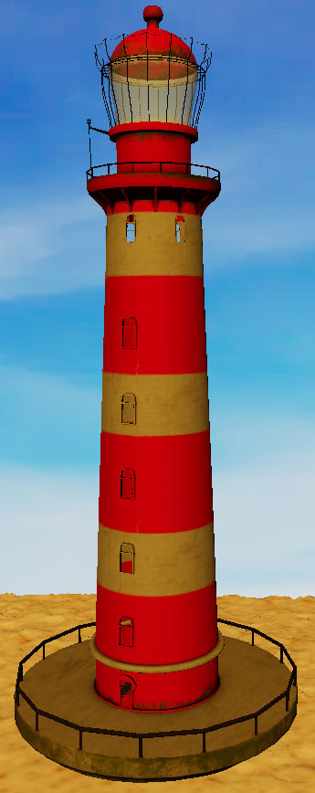
Modelos

Slide 4
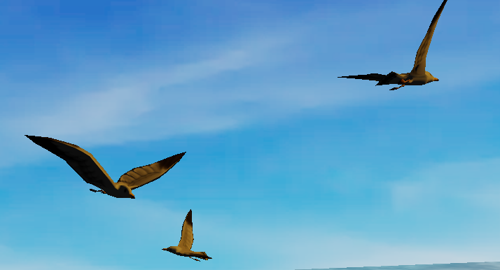
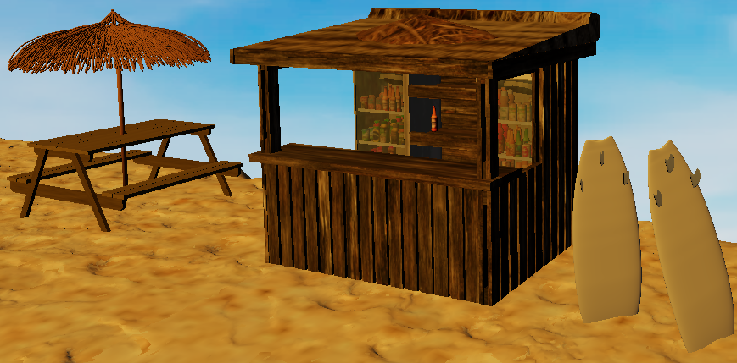
Modelos

Slide 5
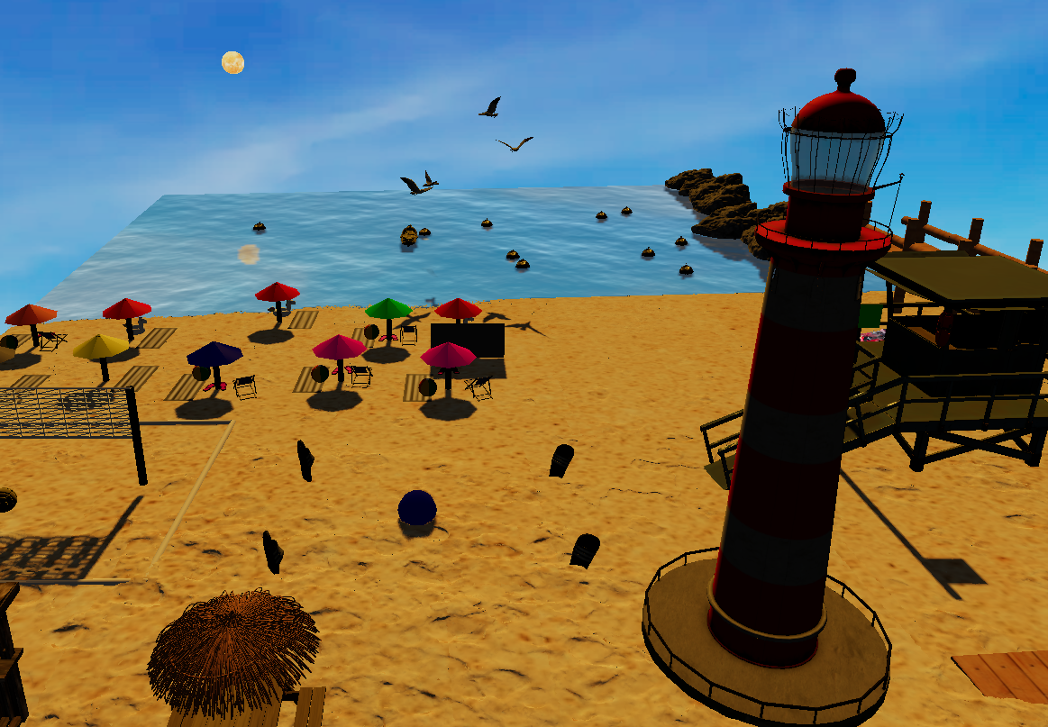
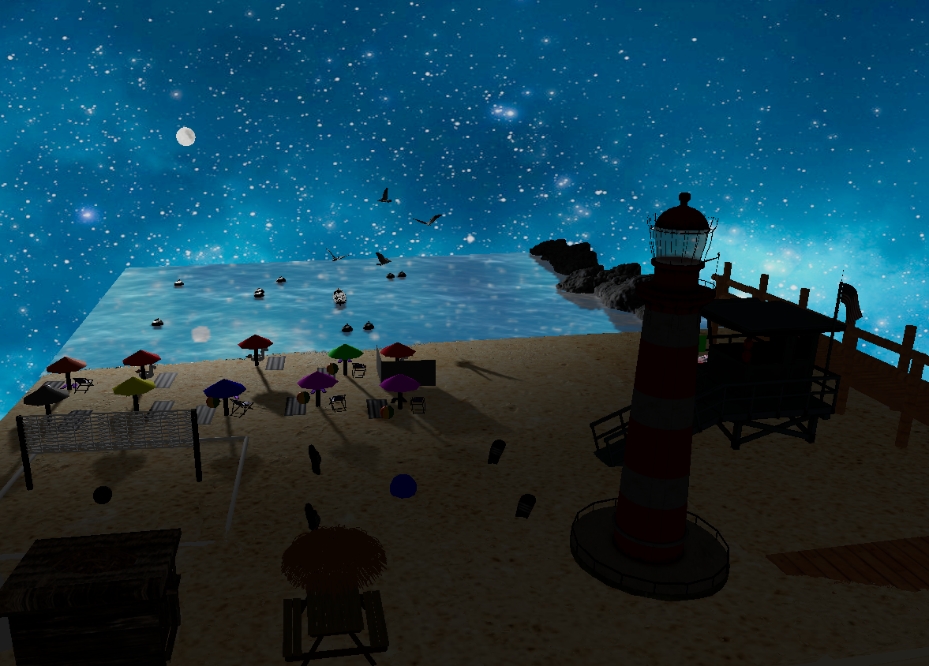
Animações
Movimentação das gaivotas.
Movimentação do avião.
Movimentação do barco por parte do utilizador.
Alteração de ambiente: Dia e noite.

Slide 6
Interação com o Utilizador
Mudança da vista da scene, usando o rato.
2 vistas:
uma vista do barco;
Uma vista do farol;
Movimento do barco através do teclado (ArrowUp, ArrowDown, ArrowLeft, ArrowRight).
Alteração das vistas através do teclado ( 1, 2).

Slide 7
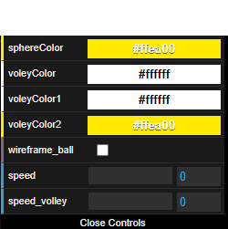
Interação com o Utilizador
Utilização do GUI (Graphical user interface)
O utilizador pode:
Alterar a cor da esfera bem como a cor da bola de voleibol.
Visualizar o wireframe da esfera.
Alterar a velocidade da esfera e da bola de voleibol.

Slide 8
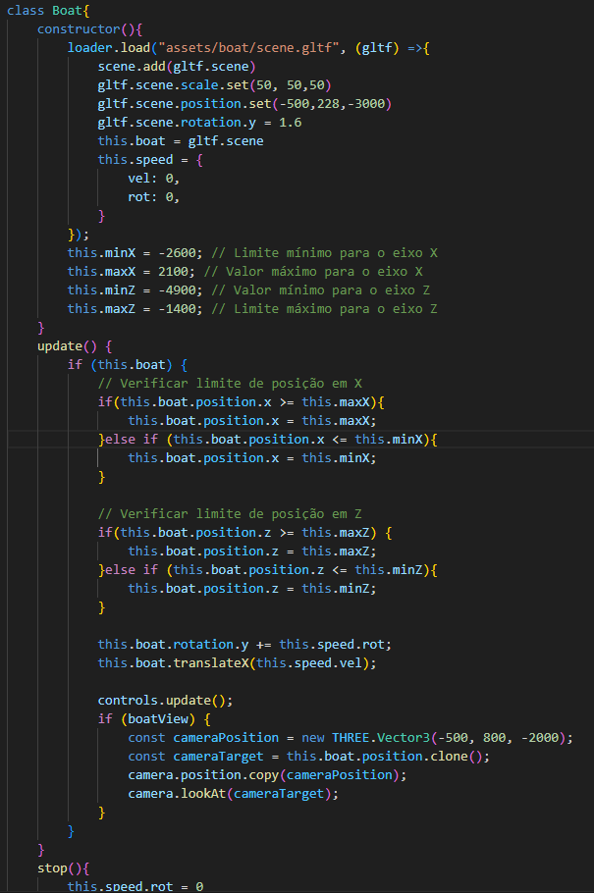
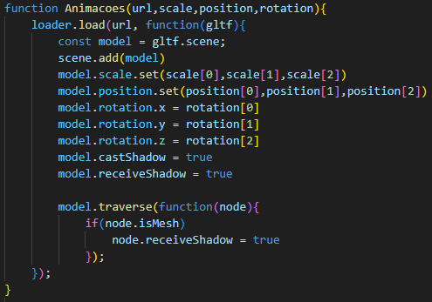
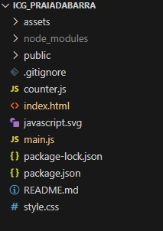
Desenvolvimento
Organização de Código

Slide 9

Desenvolvimento
Problemas e Dificuldades
Movimentação da lua e do sol
Movimentação do avião
Sombras
Detetar as colisões do barco com os lixos

Slide 10
Referências
https://sketchfab.com/
https://threejs.org/
Material fornecido pelo Docente nas aulas

